Slide 1
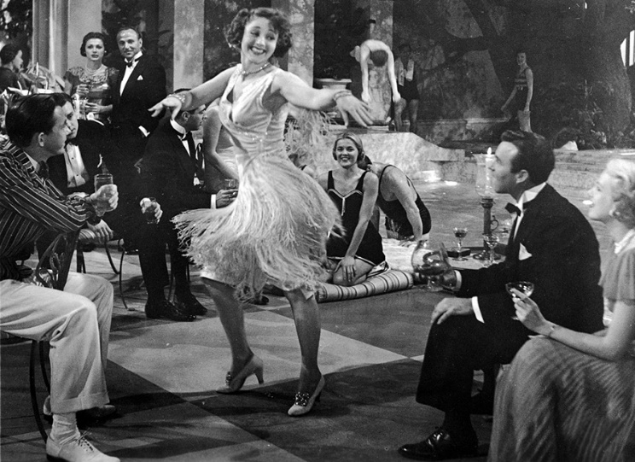
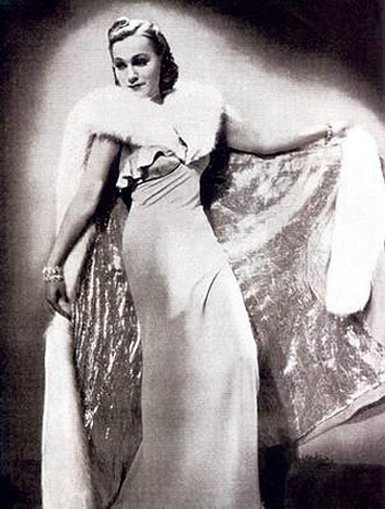
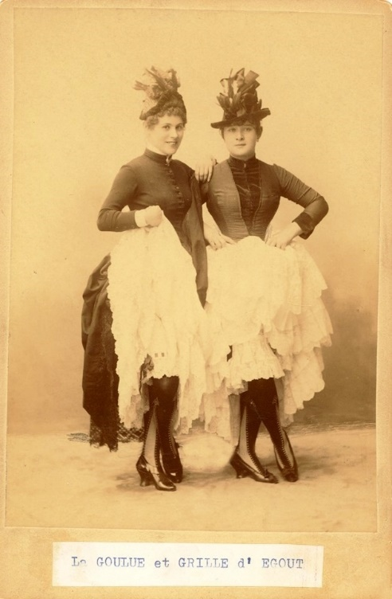
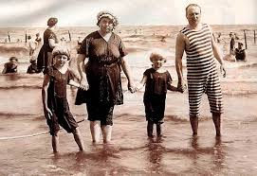
ŽIVOT V MEDZIVOJNOVEJ EURÓPE
Dejepis, 9.ročník, Mgr.Katarína Cukerová

Slide 2
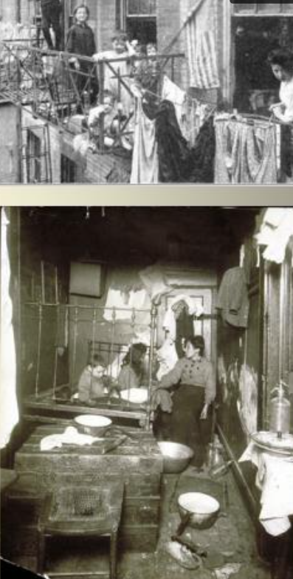
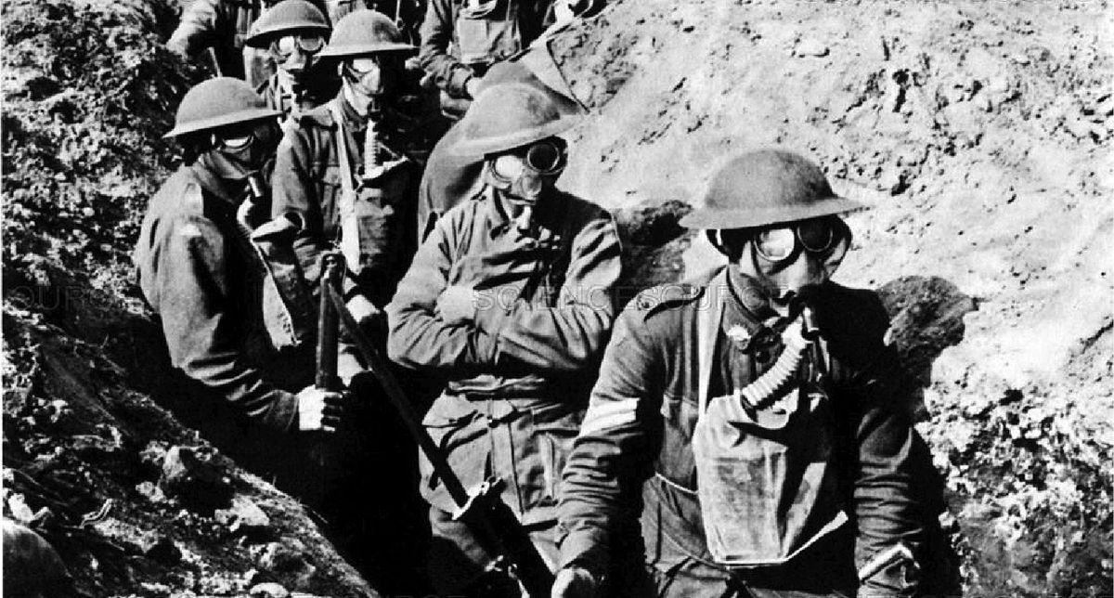
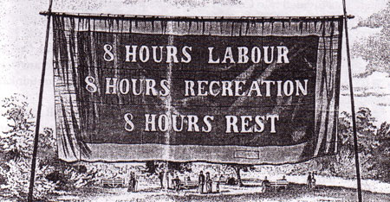
Zmeny v životnom štýle ľudí:
ľudia, ktorí prežili hrôzy 1.svetovej vojny, hľadali príjemnejšie stránky života, oddych, zábavu
krátko po vojne väčšina štátov prijala ZÁKON O 8-HODINOVOM PRACOVNOM čase
vzniká nový fenomén – voľný čas, ktorý dovtedy väčšina obyvateľstva nepoznala
vznikajú spolky, kluby, kabarety, štadióny, kiná a kaviarne
život v mestách sa začal meniť stavali sa lacnejšie činžové domy (bytovky, ktoré mali aj vlastné hygienické zariadenie)

Slide 3
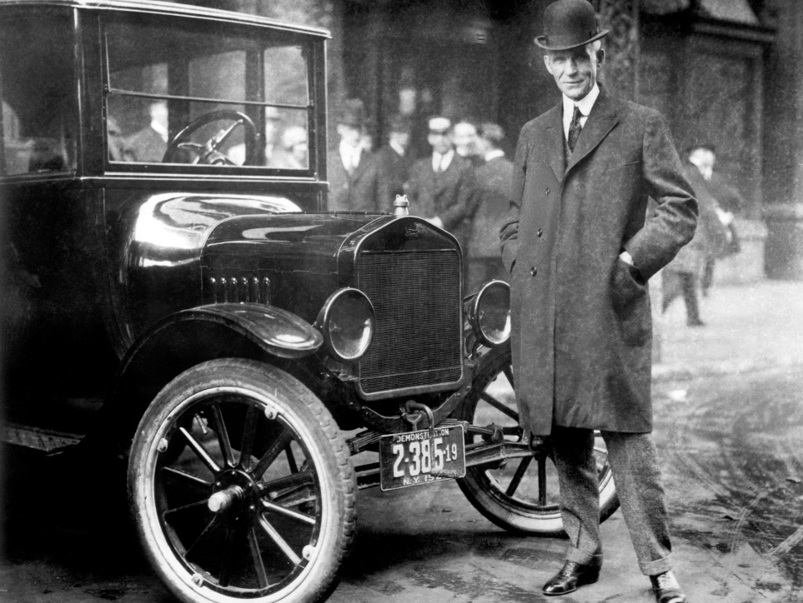
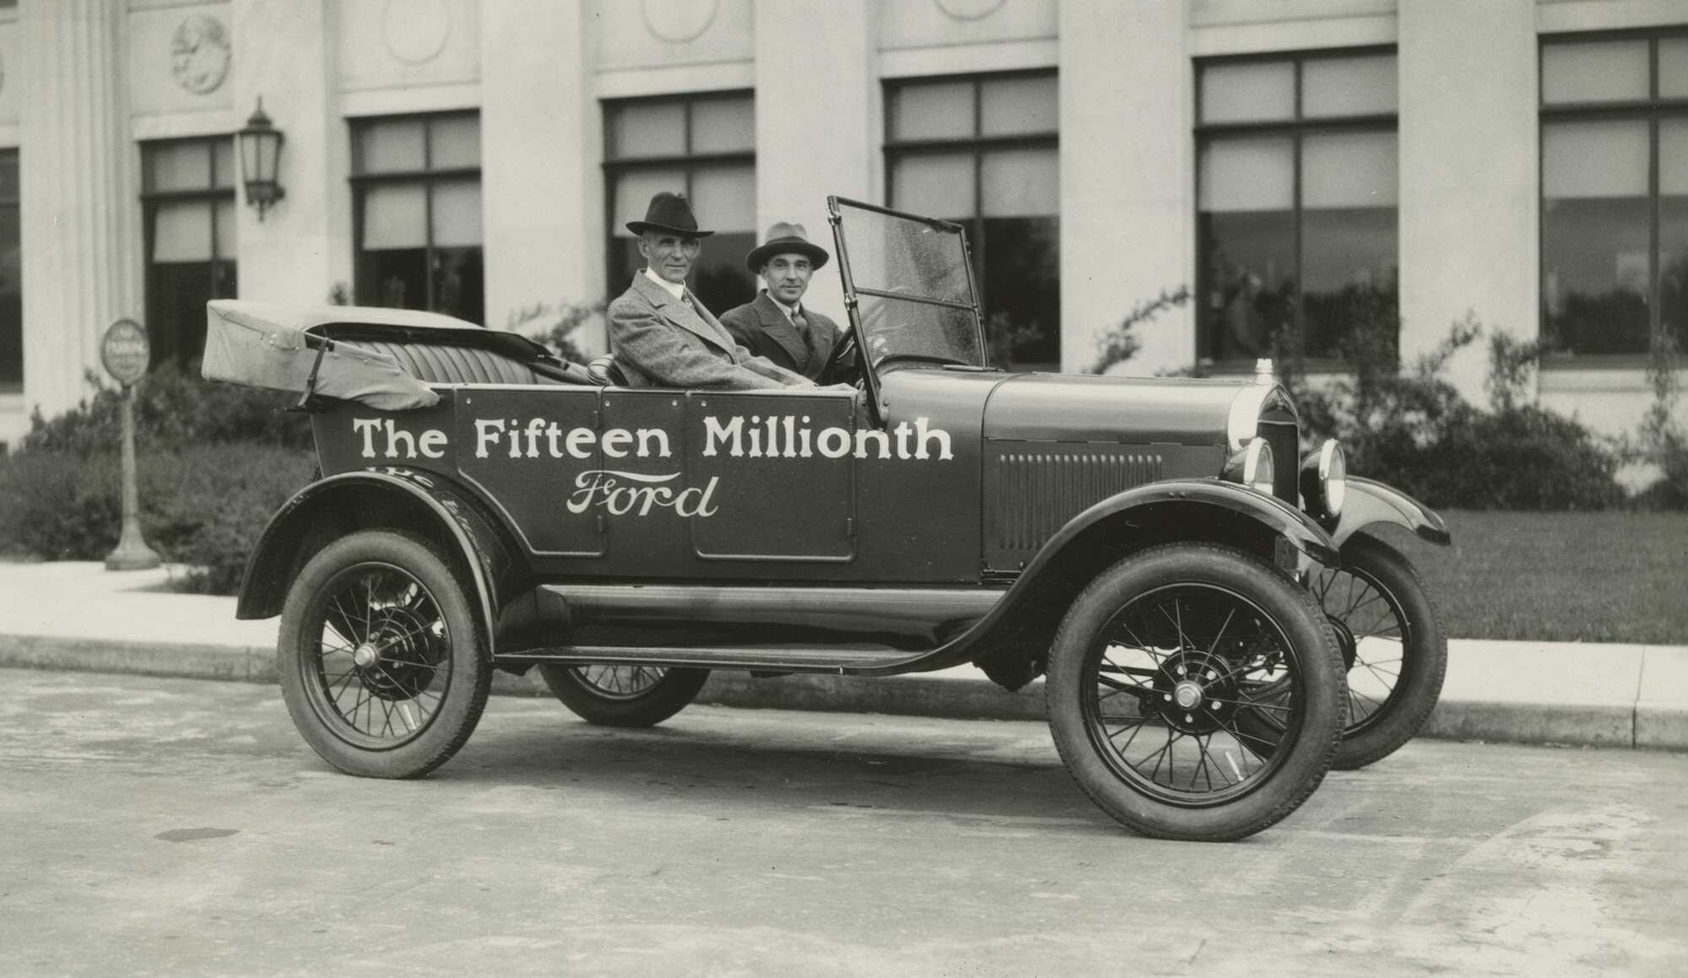
« 8 hodín práce denne po prvýkrát v histórii ľudstva v roku 1914 ponúkol svojim zamestnancom Henry Ford, zakladateľ automobilového priemyslu Spojených štátov amerických. Iní priemyselníci sa domnievali, že takýto čin je šialený, a verili, že Ford má zmätenú myseľ. Čas však ukázal - geniálny podnikateľ Henry Ford tu tiež nezlyhal - zisk jeho spoločnosti s novým pracovným dňom sa zdvojnásobil! Pracovníci dostali príležitosť na viac odpočinku, čo im automaticky zvýšilo silu pre efektívnejšiu prácu. Príklad spoločnosti Ford sa stal nákazlivým - štandard 8-hodinového pracovného dňa sa rozšíril do celého sveta."
Henry Ford s modelom T. z roku 1921. Zatiaľ čo ostatní výrobcovia automobilov chceli navrhnúť luxusné automobily, Henry Ford navrhol auto, ktoré si mohol dovoliť každý.

Slide 4
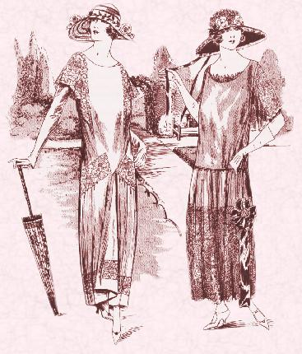
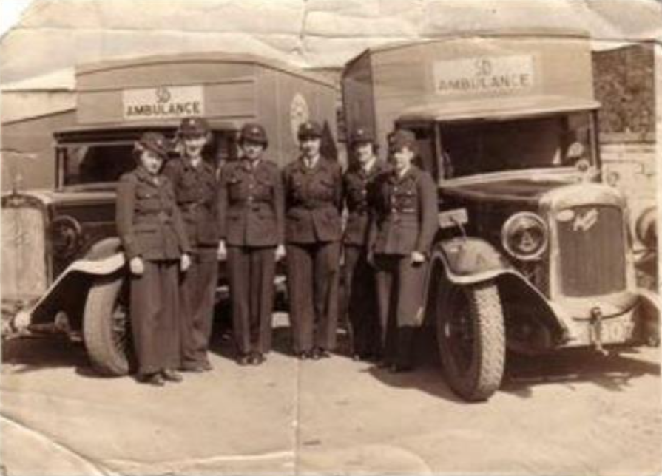
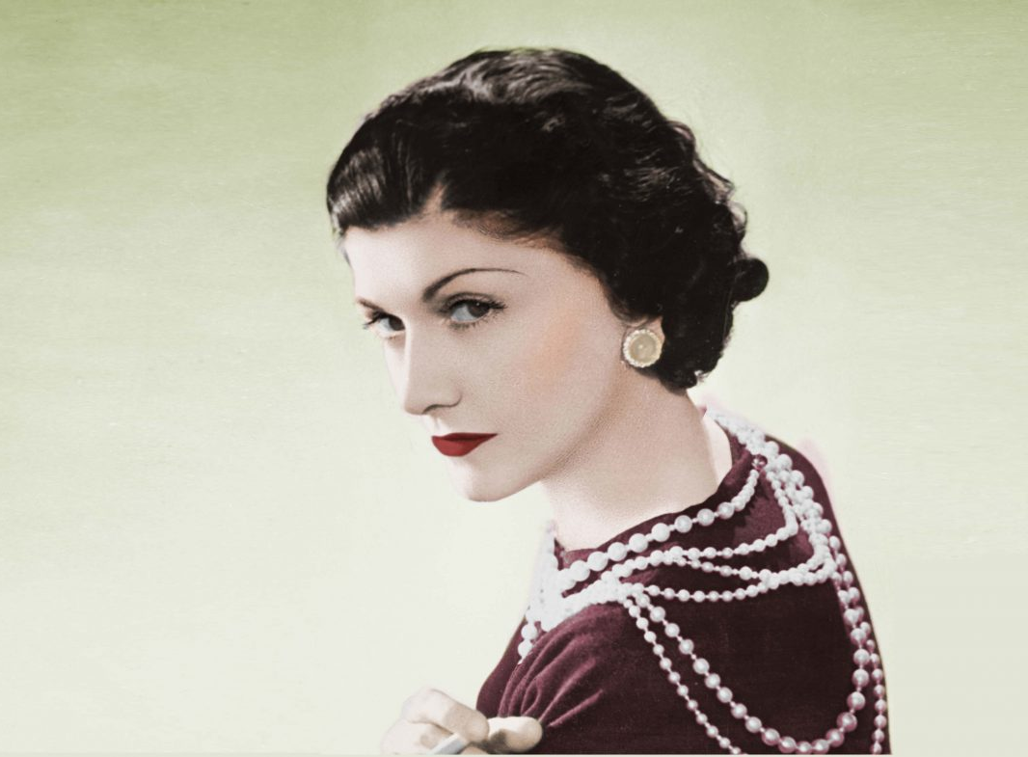
Zmena postavenia žien
počas vojny sa ženy emancipujú – zastupujú mužov, ktorí bojujú na frontoch
Po 1. sv. vojne:
získanie volebného práva
možnosť študovať na VŠ
vykonávať mužské povolania (právnička, lekárka, ...)
Coco Chanelová (mód. návrhárka)

Slide 5
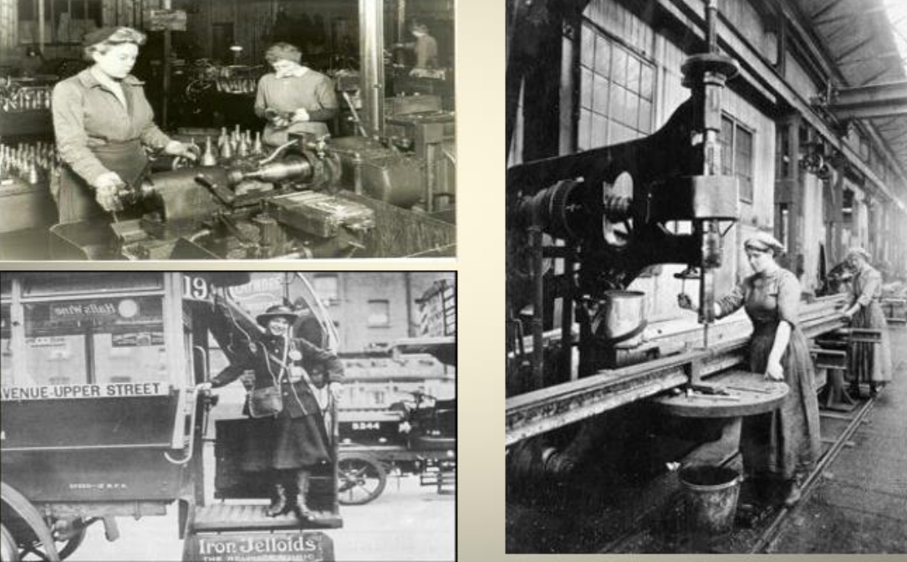

Slide 6
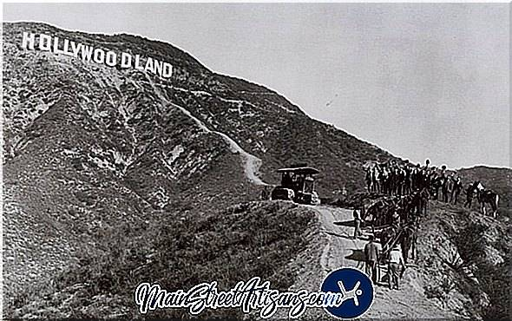
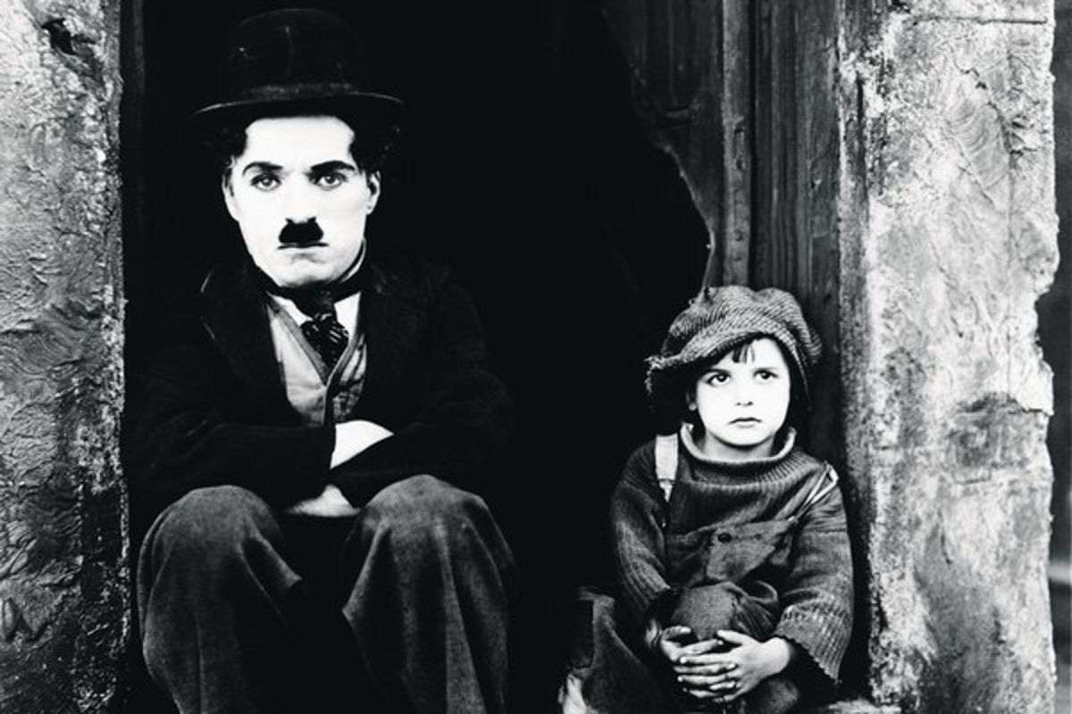
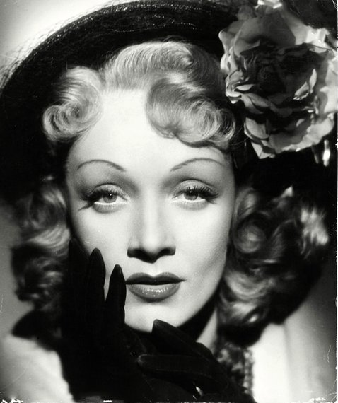
Filmový priemysel:
prvé filmové štúdia vznikli ešte pred 1.sv. vojnou - Hollywood >>> „továreň na sny“
rozvoj filmu najmä v Nemecku (štúdia UFA), Taliansku, Francúzsku (pohyblivá kamera)
prvé filmy >>> nemé a čiernobiele filmy (franc.rež. René Clair)
koniec 20 r. 20. stor. >>> ozvučenie filmov >>> neskôr aj farby - 1935 prvý farebný film
herci: Charlie Chaplin, Marlene Dietrichová

Slide 7
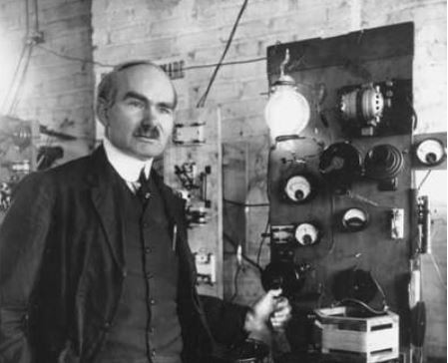
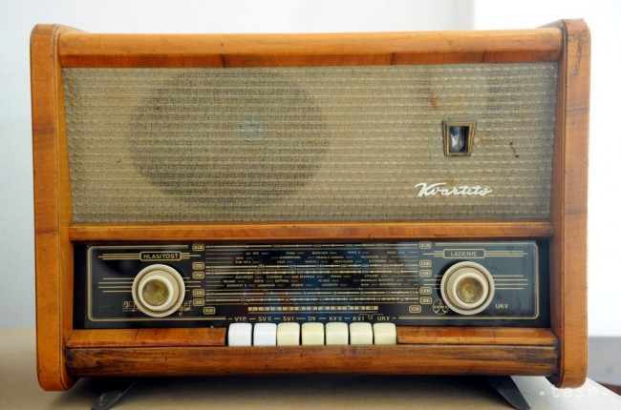
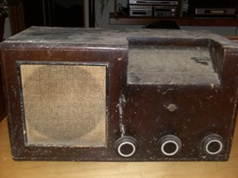
Rozhlasové vysielanie:
1. rozhlasové vysielanie (Pittsburg, USA) v roku 1920
Od roku 1923 – prvý krát rozhlas v Európe
Od roku 1926 – rozhlas na Slovensku
prvý rádiový prenos hlasu uskutočnil v roku 1905 v USA – Jozef Murgaš
Za prvým rozhlasovým prenosom stál americký vynálezca Lee de Forest

Slide 8
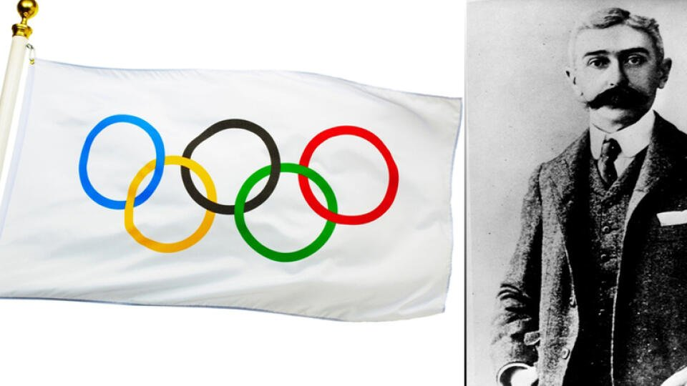
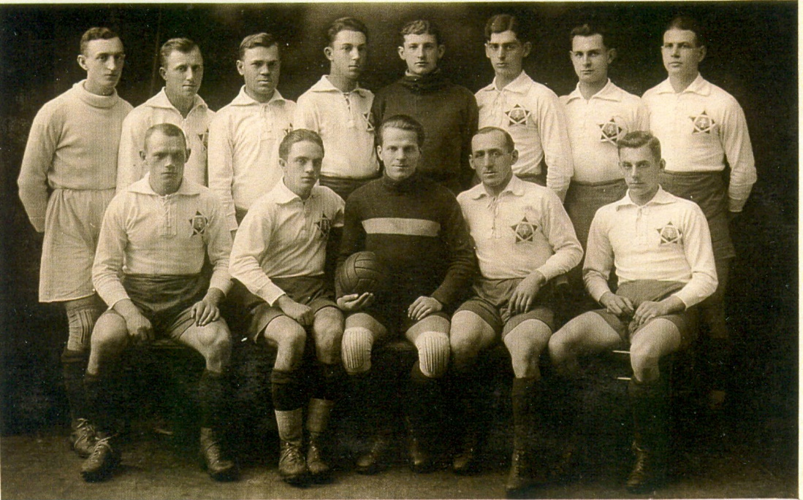
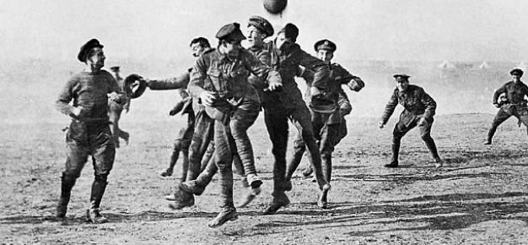
Šport:
stáva sa obľúbený u širokých vrstiev obyvateľstva
vytváral súťaživé prostredie, vyvolával túžbu po vrcholových výkonoch a uplatnení
rozvoj futbalu, cyklistiky, plávania, atletiky a ďal.
najviac obľúbený bol futbal – slovenskou jednotkou bol I.ČsŠK Bratislava, ktorý v r. 1927 získal titul majstra ČSR
konali sa pravidelné olympijské hry – zakladateľ moderných OH - Pierre de Cubertin
prvé OH sa konali v Aténach v roku 1896
zakladateľ moderných Olympijských hier

Slide 9
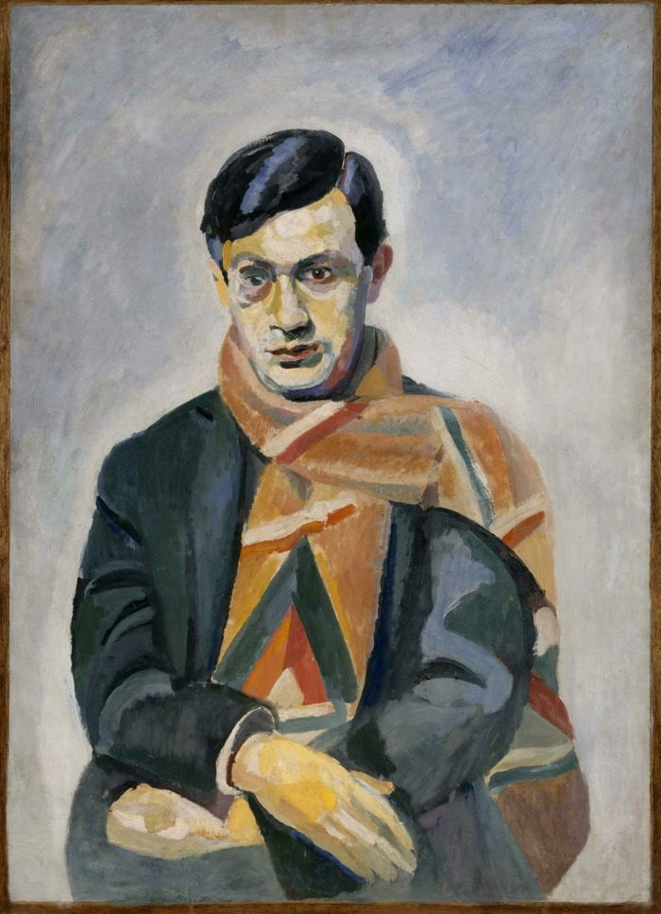
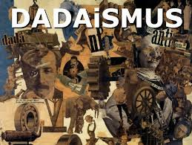
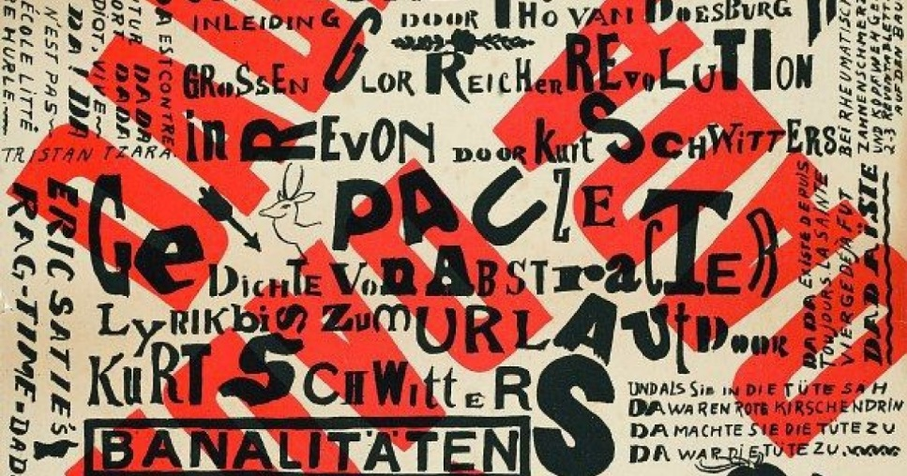
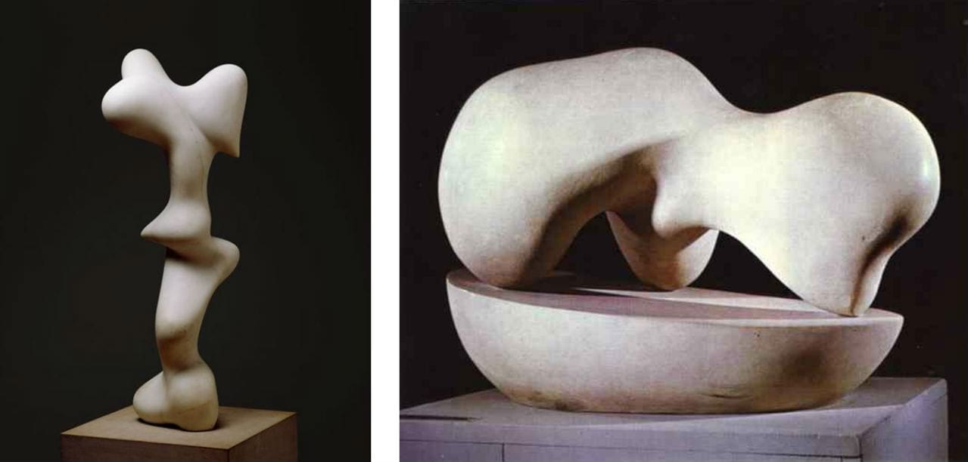
Výtvarné umenie a literatúra
umelci začali hľadať nové spôsoby vyjadrenia svojich pocitov a predstáv. Skupina umelcov, ktorá počas vojny žila vo Švajčiarsku, založila hnutie DADAIZMUS.
Napr. básnik Tristan Tzara,
maliar Marcel Duchamp,
sochár a básnik Hans Arp.
za základný princíp pokladali hru a náhodu.
Napr. dadaistická báseň – náhodne zoskupené slová, dadaistický obraz –
náhodne zoskupené obyčajné predmety, napr. zhrdzavené klince, cestovné lístky.

Slide 10
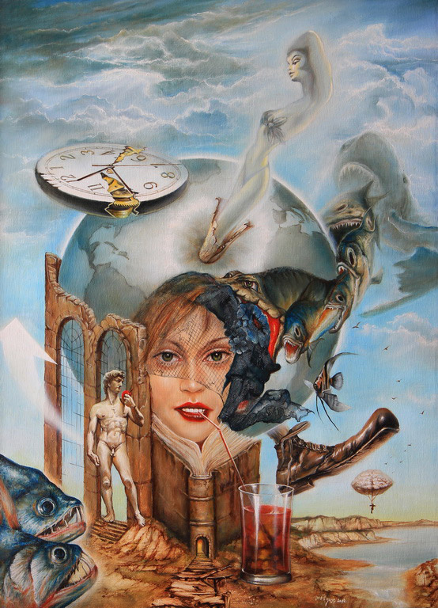
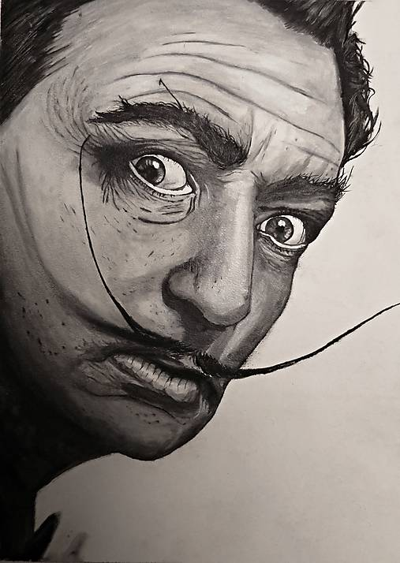
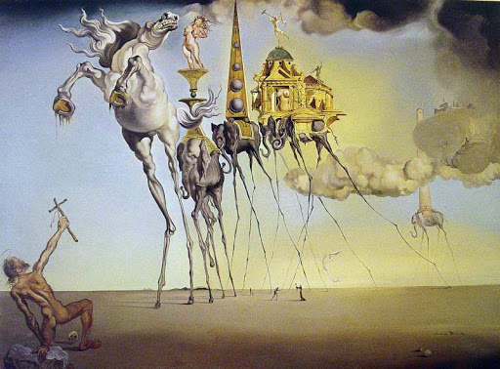
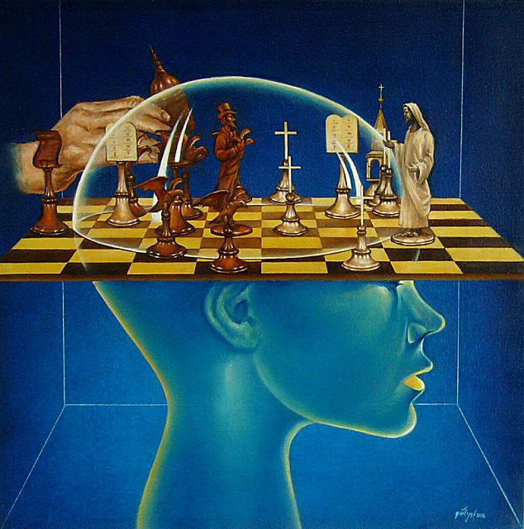
Výtvarné umenie a literatúra
SURREALIZMUS
ide o náhodu v myslení a v predstavách človeka. Podľa nich sa slobodné myšlienky a predstavy
uskutočňujú len v sne.
Najvýznamnejší maliari: Max Ernst, Salvador Dalí.

Slide 11
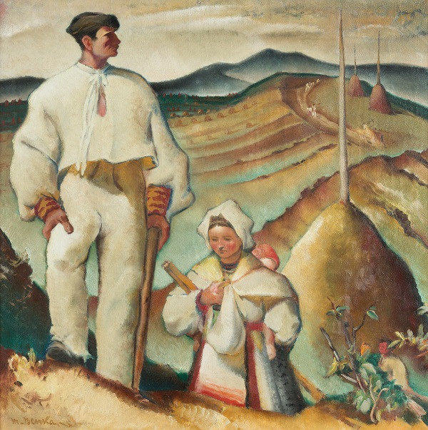
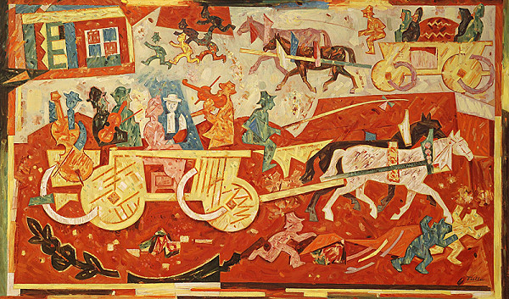
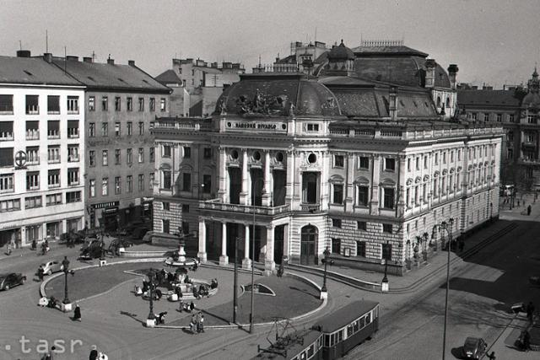
Začlenenie SLOVENSKA do ČSR sa prejavilo aj v kultúrnom rozvoji Slovenska.
významnými maliarmi boli Martin Benka, Miloš Alexander Bazovský, Ľudovít Fulla, Mikuláš Galanda.
v roku 1920 - bolo založené v BA bolo Slovenské národné divadlo.
jeden z riaditeľov Oskar Nedbal pozdvihol operu a operetu na európsku úroveň

Slide 12
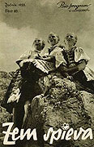
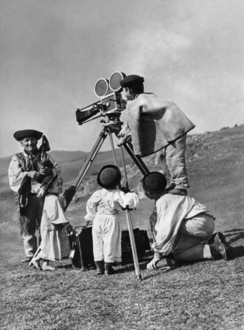
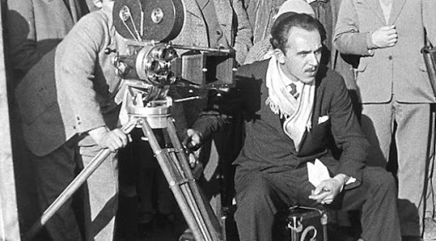
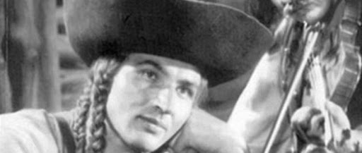
Kultúrny rozvoj Slovenska
zásluhou Karola Plicku vznikli dokumentárne slovenské filmy – známy film Zem spieva - 1933
vznikol aj film Jánošík – režisér Martin Frič - 1935

Slide 13
Pracovný list (vyber správnu možnosť a zakrúžkuj ju)
1. Ľudia mali viac voľného času, pretože pracovali maximálne 8 hodín denne.
ÁNO NIE
2. V medzivojnovom období ľudia radi chodili do kaviarní, do kina, počúvali rozhlasové
vysielanie. ÁNO NIE
3. Medzi surrealistov patrí Salvador Dalí. ÁNO NIE
4. Dadaizmus je smer, ktorý sa zaoberá podvedomím a snom. ÁNO NIE
5. V roku 1920 vzniklo SND v Bratislave. ÁNO NIE
6. Ľudovít Fulla bol významný slovenský maliar. ÁNO NIE
7. Zem spieva je dokumentárny film režiséra Martina Friča. ÁNO NIE
8. Významným slovenským maliarom bol Marcel Duchamp. ÁNO NIE

